Slide 1
AXURE RP 9
——基本功能介绍
分享组：第三组
组长：蒋丹
组员：李虹霖，雷欣雨、黎成莉、李纯彬

Slide 2
名称：软件工程技术分享
目录
界面介绍
交互
中继器
动态面板
快捷键
PART ONE
PART TWO
PART THREE
PART FOUR
PART FIVE

Slide 3
名称：软件工程技术分享
界面
PART ONE

Slide 4
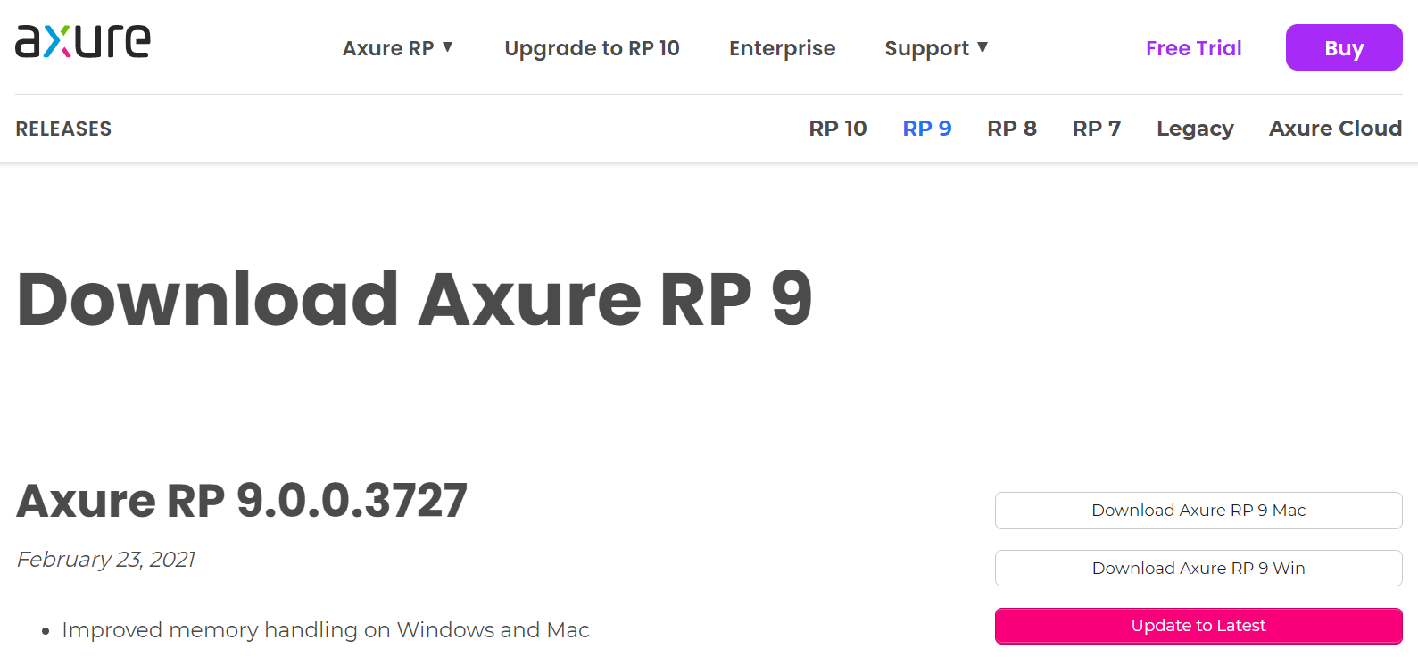
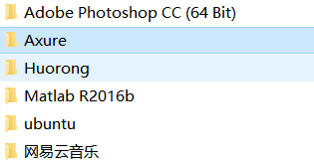
下载与汉化
下载：
汉化：
移动
官网下载地址：https://www.axure.com/release-history/rp9
其他下载地址（含汉化包及密钥）：http://www.woshipm.com/rp/1376231.html

Slide 5
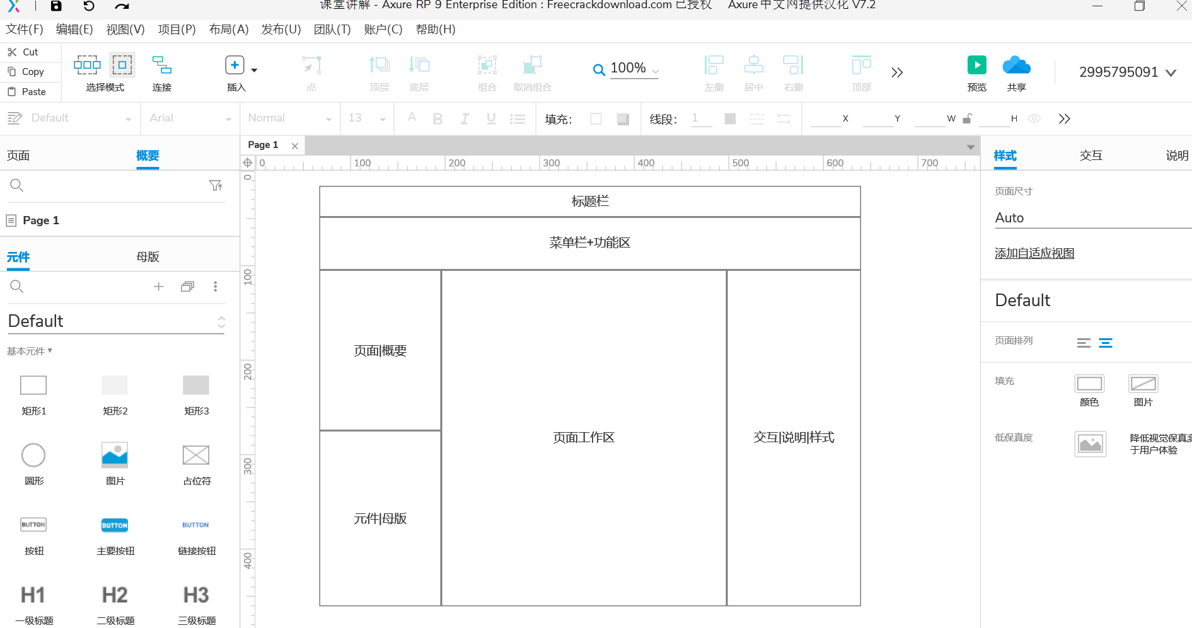
界面简介
整体页面显示如下：

Slide 6
界面简介
标题栏：显示项目名称、软件名称等。
菜单栏：集中了所有元件的通用属性设置，鼠标移到按钮上有对应提示。
（选择模式、连接、点、组合、预览）

Slide 7

界面简介
页面工作区：绘制产品原型的操作区域，所有的用到的元件都拖到该区域。

Slide 8
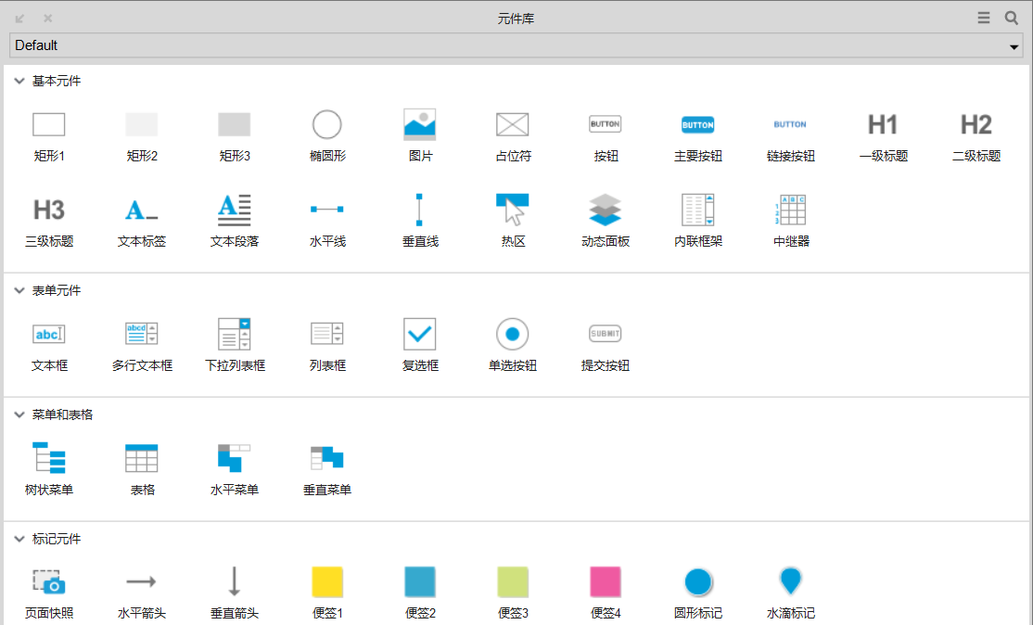
界面简介
元件库：软件自带的元件和加载的元件都在这里，可以执行创建、加载、删除元件的操作。
元件的使用：鼠标单击选中后拖入到工作区域中。

Slide 9
界面简介
元件介绍
中继器
制作“高保真”的动态原型。保持我们设计的网页的视觉保真度与交互保真度。
热区
批量要添加链接的地方，可以用图像热区盖住，只添加一次。也可以给图像的局部添加交互动作。
动态面板
主要用途就是实现一些动态的交互效果，比如隐藏与显示、滑动效果、拖动效果等
内联框架
可以链接当前页面中的原型，也可以链接其他网页，相当于在本网页中嵌入了一个新的网页。

Slide 10
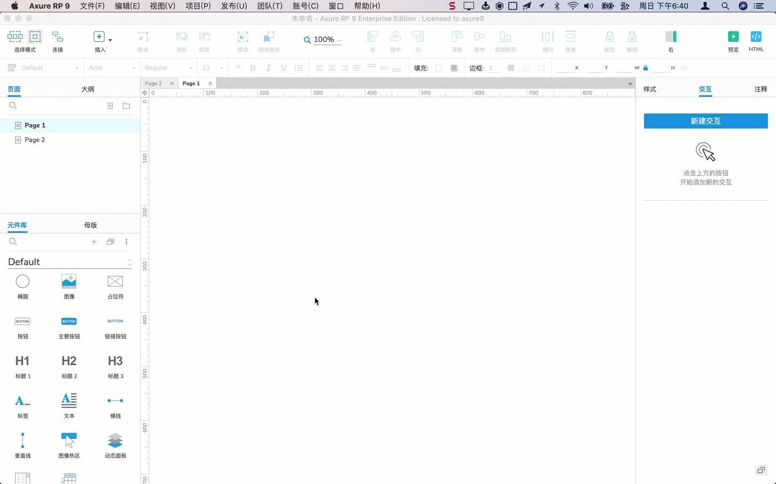
界面简介
热区：给图像添加交互动作

Slide 11
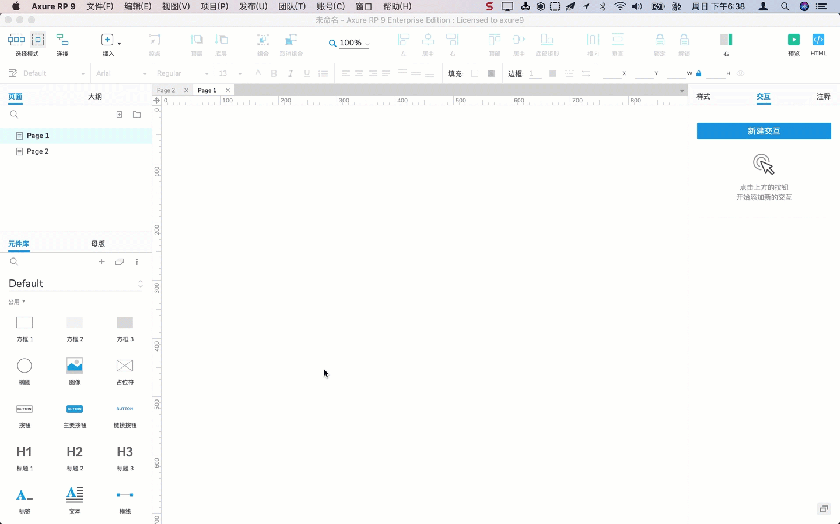
界面简介
热区：批量添加链接

Slide 12
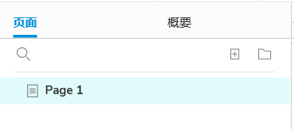
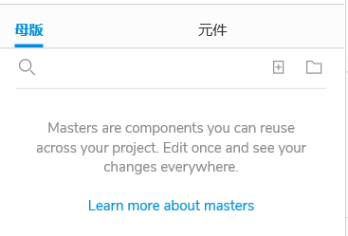
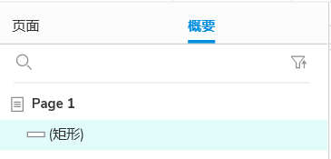
界面简介
页面（站点地图）：是一个页面导航面板，所有页面文件都存放在这个位置，在这里可以对所设计的页面进行添加、删除、重命名和组织。
母版：是可重复利用的页面，比如页面的模板、导航栏、页首、页脚等这些类似的元素都可以通过母版来调用。
概要：对动态面板进行管理，添加、删除动态面板的状态，以及状态的排序，也可以设置动态面板的标签。

Slide 13
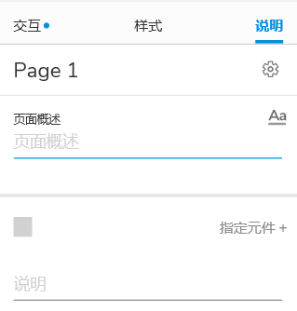
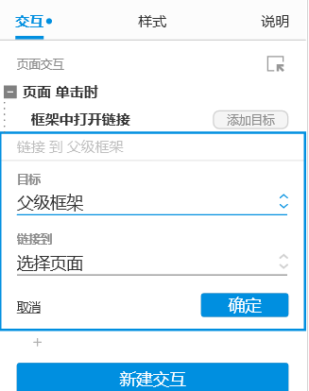
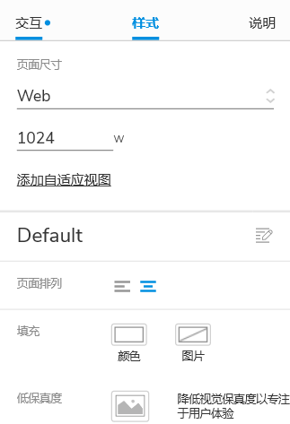
界面简介
说明：添加元件注释，在这里我们能够添加一些元件限定条件的注释。
交互:设置元件的交互事件
样式：设置元件样式，可以在这里更改原件的字体、尺寸、旋转角度等，当然也可以进行多个元件的对齐、组合等设置

Slide 14
界面简介
网络资源
Axure基础学习
Axure中文社区
http://www.iaxure.com/%e9%87%8d%e7%82%b9
http://www.axure.org/
安装包及汉化资源
元件与模板
图标库
http://www.chanpinban.com/downloads/
https://www.iconfont.cn/

Slide 15
名称：软件工程技术分享
交互
PART TWO

Slide 16
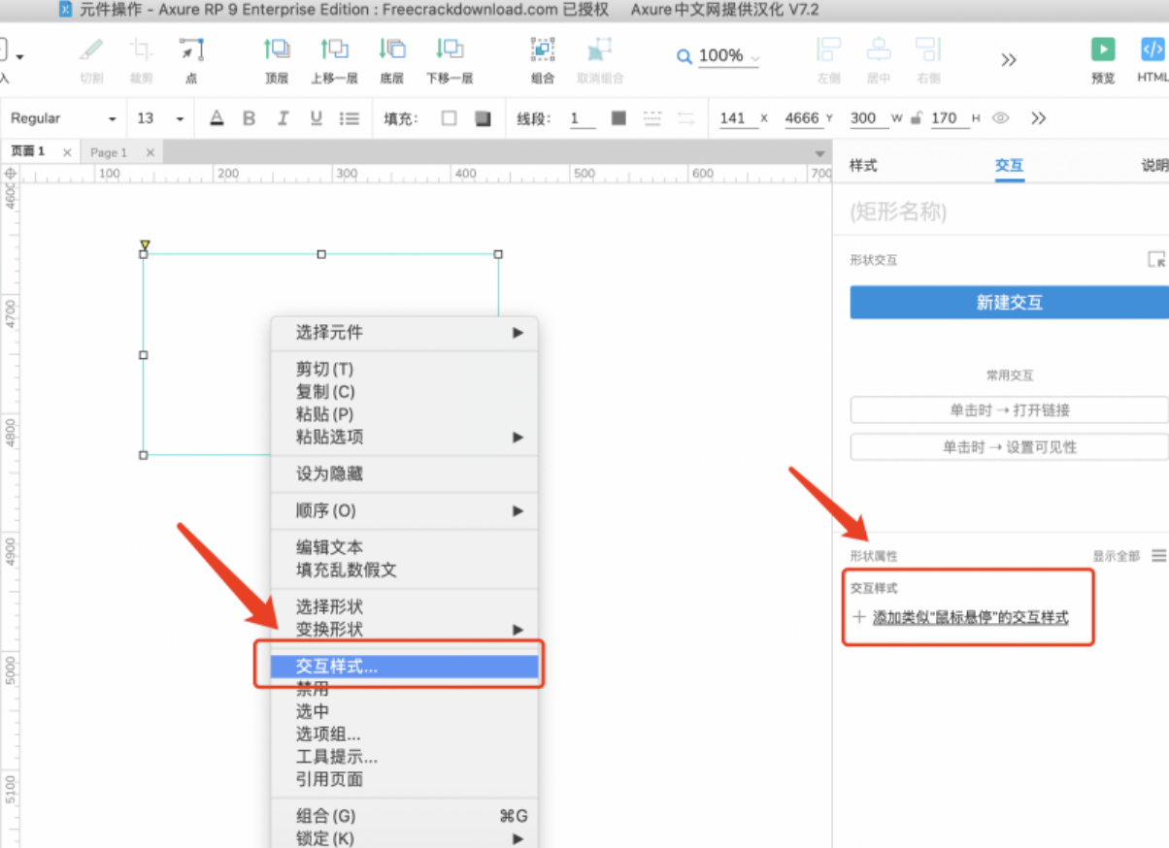
交互
交互样式
交互样式可以提前设置样式效果，当元件在浏览器中预览并遇到特定的状态时（如：鼠标悬停、鼠标按下、选中、禁用、获取焦点等），会触发对应状态的样式，从而实现在不同状态下触发不同的交互样式的效果

Slide 17
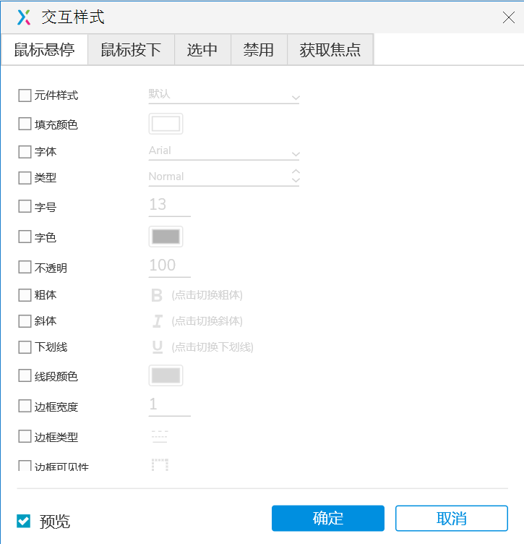
交互
交互样式设置框
分为不同的类型，包括鼠标悬停、鼠标按下、选中、禁用、获取焦点，每一种类型代表一种状态，每次交互只会出现一种类型，每种类型都可以设置很多基础的样式效果

Slide 18
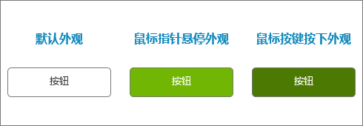
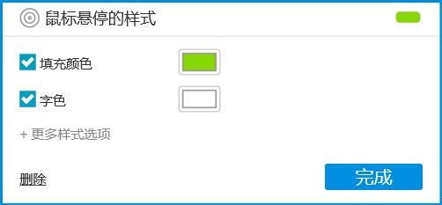
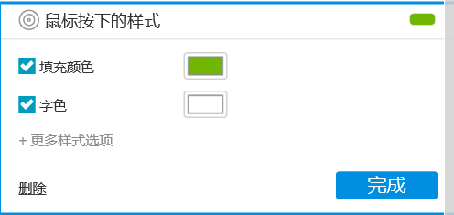
交互
鼠标悬停和鼠标按下

Slide 19
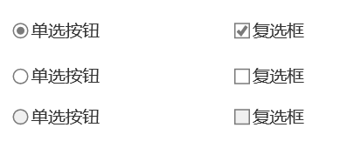
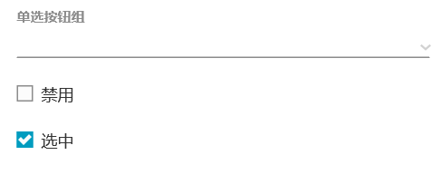
交互
选中和禁用

Slide 20

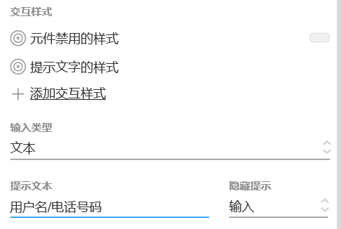
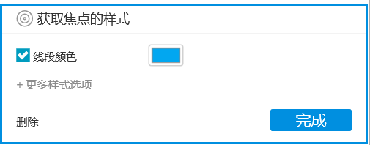
交互
提示文本和获取焦点

Slide 21
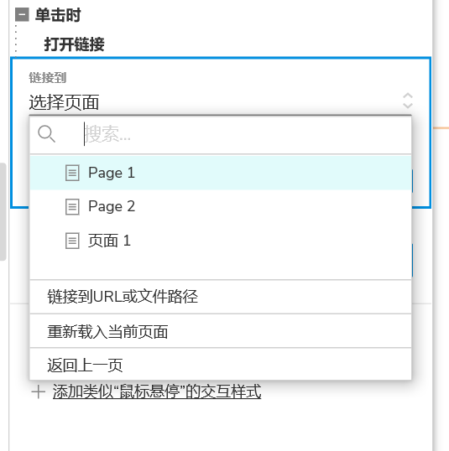
交互
链接交互
定义链接可以让一个组件响应一个动作时（如鼠标点击、飘过）链接到其他页面。
在Axure里提供了四种链接方式：
1.链接到设计中的页面
2.连接到外部网址或文件
3.重新载入当前页面
4返回上个页面

Slide 22
名称：软件工程技术分享
中继器
PART THREE

Slide 23

中继器
中
继
器
内部编辑区
交互
在中继器内部的编辑区中，我们要先创建列表项的模板内容。
这个模板内容决定每一个列表项中的元件组成结构。
在交互设置中，将数据集的内容与内部编辑区中模板元件建
立关联。
数据集
样式
在数据集中，我们要添加列表项的数据内容（含文字、图片以及引用页面）。
在样式设置中，我们可以对列表的布局、背景、分页以及列表项间距进行设置。

Slide 24
名称：软件工程技术分享
动态面板
PART FOUR

Slide 25

动态面板
动态面板就是多个页面按照“状态划分”合成一个元件，然后通过某种“动作”驱动展示。
有三个状态（states）的面板“灰黑蓝”，通过动作（Action）来控制具体展示哪个状态。
所以：动态面板 = 状态面板 + 动作
Axure中动态面板的图标

Slide 26
动态面板
弹出框
轮播图
滑动界面
二级联动
菜单
ONE
TWO
THREE
FOUR
FIVE

Slide 27
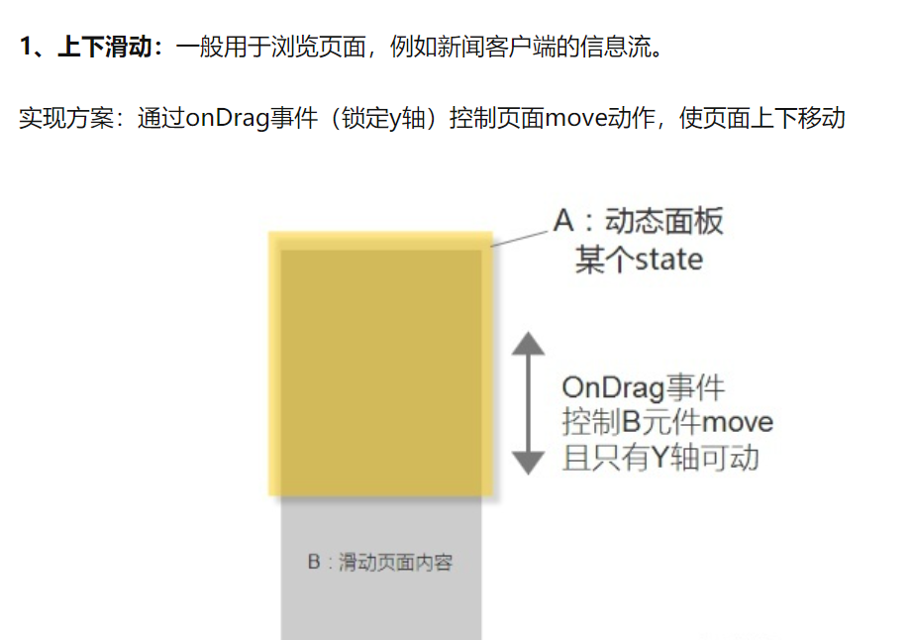
动态面板
滑动效果的用处和实现方法
输入标题
输入标题
ONE
TWO
THREE
输入标题
输入标题
输入标题
FOUR
FIVE
SIX

Slide 28
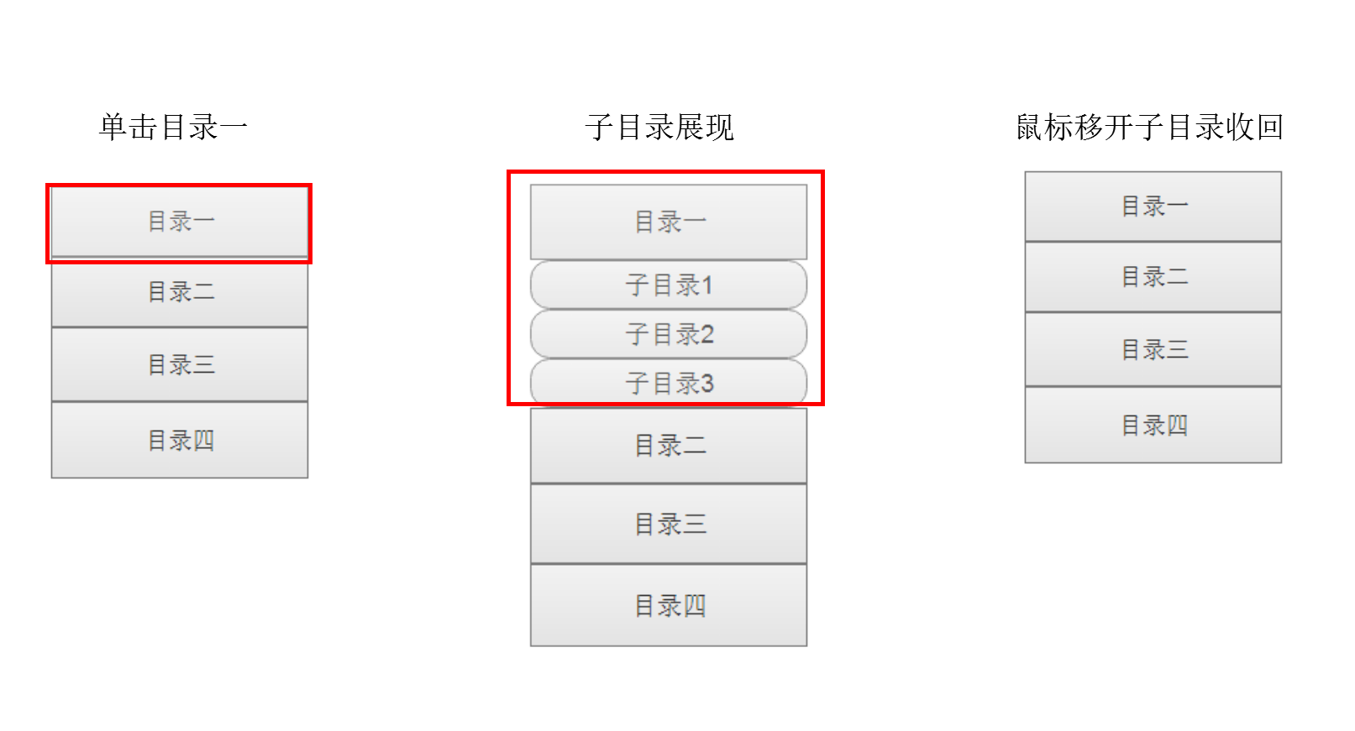
动态面板
下拉菜单组成：
一级菜单：
二级菜单：
模板管理
新增模板
服务配置
增加用户
系统管理
模板列表
操作日志
查看用户
用户管理

Slide 29
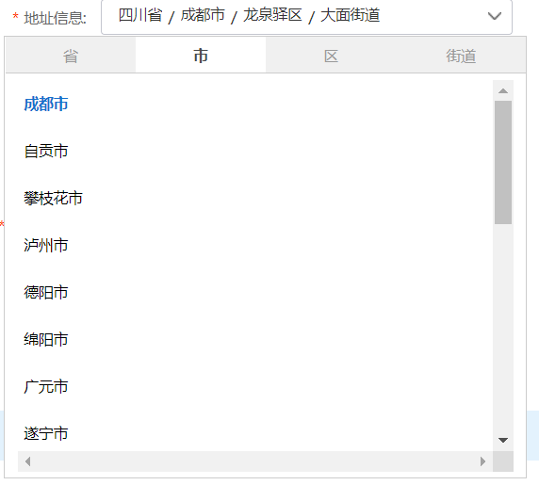
动态面板
二级联动组成：
省：
1、黑龙江
2、四川
3、海南
市： 1.1、哈尔滨、鹤岗市、佳木斯、牡丹江
2.1、成都市、广安市、南充市
3.1、海口、三亚、儋州、琼海

Slide 30
名称：软件工程技术分享
快捷键
PART FIVE

Slide 31
快捷键
复制：ctrl+鼠标拖动
固定图形形状：鼠标拖动图形后+shift
选中部分元件：shift+鼠标点击
按中心旋转：按住ctrl，点击图形边缘出现小圆圈。
放大缩小：按住ctrl+滑动鼠标滚轮
移动画布：空格+鼠标移动
作用移动画布：shift+滚动鼠标
选中全部元件：ctrl+a

Slide 32
THANK YOU FOR WATCHING
PPT模板下载：www.1ppt.com/moban/ 行业PPT模板：www.1ppt.com/hangye/
节日PPT模板：www.1ppt.com/jieri/ PPT素材下载：www.1ppt.com/sucai/
PPT背景图片：www.1ppt.com/beijing/ PPT图表下载：www.1ppt.com/tubiao/
优秀PPT下载：www.1ppt.com/xiazai/ PPT教程： www.1ppt.com/powerpoint/
Word教程： www.1ppt.com/word/ Excel教程：www.1ppt.com/excel/
资料下载：www.1ppt.com/ziliao/ PPT课件下载：www.1ppt.com/kejian/
范文下载：www.1ppt.com/fanwen/ 试卷下载：www.1ppt.com/shiti/
教案下载：www.1ppt.com/jiaoan/
字体下载：www.1ppt.com/ziti/
分享组：第三组
组长：蒋丹
组员：李虹霖，雷欣雨、黎成莉、李纯彬

